Slide 1
neurociencia y TOMA DE DECISIONES
Módulo 3: trampas
Febrero 2021

Slide 2
móDULO 3
Carter Racing case
Anclas
Confianza y optimismo
Diferencias individuales

Slide 3
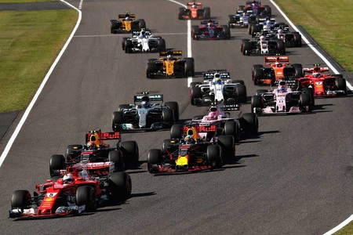
Caso Carter Racing

Slide 4
Caso Carter Racing
Consigna: decidir qué le conviene hacer a Carter Racing
¿Debe o no debe presentarse a la carrera?
Nos dividimos en grupos:
tienen 30 minutos para resolver este problema

Slide 5
Carter racing
Si Carter se presenta, hay cuatro escenarios posibles:
Terminar la carrera en el top 5
Terminar la carrera fuera del top 5
No terminar la carrera (sin falla del motor)
No terminar la carrera (por falla del motor)

Slide 6
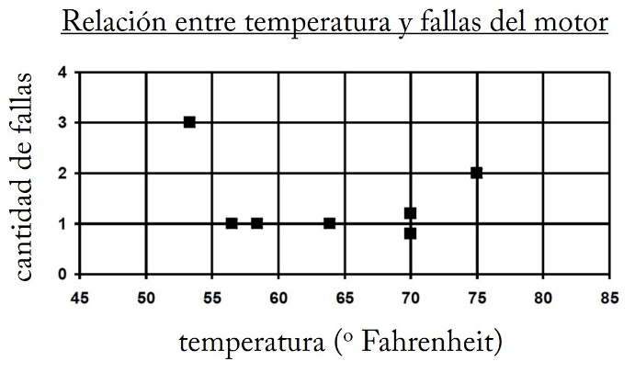
Carter racing
La temperatura, ¿importa?

Slide 7
Carter racing
Si Carter se presenta, hay cuatro escenarios posibles:
Terminar la carrera en el top 5. Probabilidad 50%
Terminar la carrera fuera del top 5. Probabilidad 12.5%
No terminar la carrera (sin falla del motor). Probabilidad 8.5%
No terminar la carrera (por falla del motor). Probabilidad 29%

Slide 8
Carter racing
Si Carter se presenta, hay cuatro escenarios posibles:
Terminar la carrera en el top 5. 50%. Ganancia: +$2.8M
Terminar la carrera fuera del top 5. 12.5%. Ganancia: +$800 mil
No terminar la carrera (sin falla del motor). 8.5%. Ganancia: +$800 mil
No terminar la carrera (por falla del motor). 29%. Ganancia: -$50 mil

Slide 9
Carter racing
Si Carter se presenta, hay cuatro escenarios posibles:
Terminar la carrera en el top 5. 50% × $2.8M = $1.4 M
Terminar la carrera fuera del top 5. 12.5% × $800 mil = $100 mil
No terminar la carrera (sin falla del motor). 8.5% × $800 mil = $68 mil
No terminar la carrera (por falla del motor). 29% × -$50 mil = -$14.5 mil
El valor monetario esperado de presentarse a la carrera es: ~$1.55M

Slide 10
Carter racing
Si Carter NO se presenta, hay un único escenario:
Perder parte de Goodstone (-$25 mil), recuperar parte del ticket (+$15 mil) y quedarse con el contrato de la petrolera (+$800 mil). Total: $790 mil
El valor monetario esperado de NO presentarse a la carrera es: $790 mil
El valor monetario esperado de presentarse a la carrera es: ~$1.55M

Slide 11
Carter racing
La temperatura, ¿importa?
¿ Falta algo acá?

Slide 12
Carter racing
La temperatura, ¿importa?
Nro. de incidentes
Temperatura (º Fahrenheit)

Slide 13
Carter racing
La temperatura, ¿importa?
p(incidente a 40º) = 0.99
Nro. de incidentes
Si uno corrige por esto, el valor económico esperado de
presentarse pasa a ser -$37 mil
Temperatura (º Fahrenheit)

Slide 14

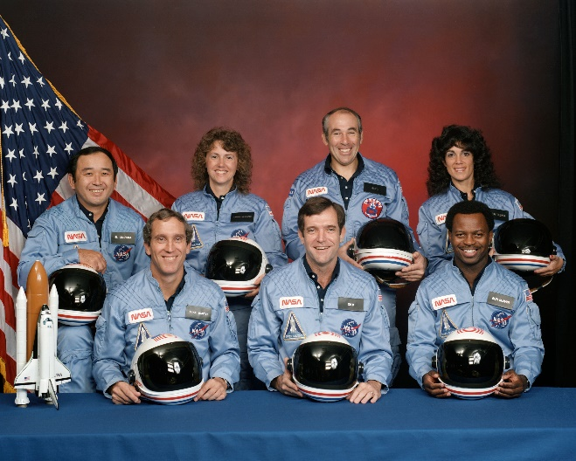
El desastre del challenger
Video completo (47 minutos) en:
https://www.youtube.com/watch?v=SBONgqDOWd0

Slide 15
El desastre del challenger
Análisis corregido utilizando tanto incidentes como pruebas exitosas:
Reporte de la comisión presidencial para investigar el accidente de la aeronave Challenger (1986), p. 152

Slide 16
El desastre del challenger
Análisis corregido utilizando tanto incidentes como pruebas exitosas:
Reporte de la comisión presidencial para investigar el accidente de la aeronave Challenger (1986), p. 152

Slide 17
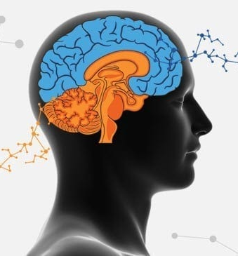
Una enseñanza que nos deja el caso del Challenger
sesgo de disponibilidad
Nos enfocamos demasiado en la información disponible y miramos solo una parte del problema

Slide 18
Una enseñanza que nos deja el caso del Challenger
sesgo de disponibilidad
Nos enfocamos demasiado en la información disponible y miramos solo una parte del problema
¿Cómo evitarlo?
Preguntarse siempre
“¿qué información nos puede estar faltando para tomar esta decisión?”

Slide 19
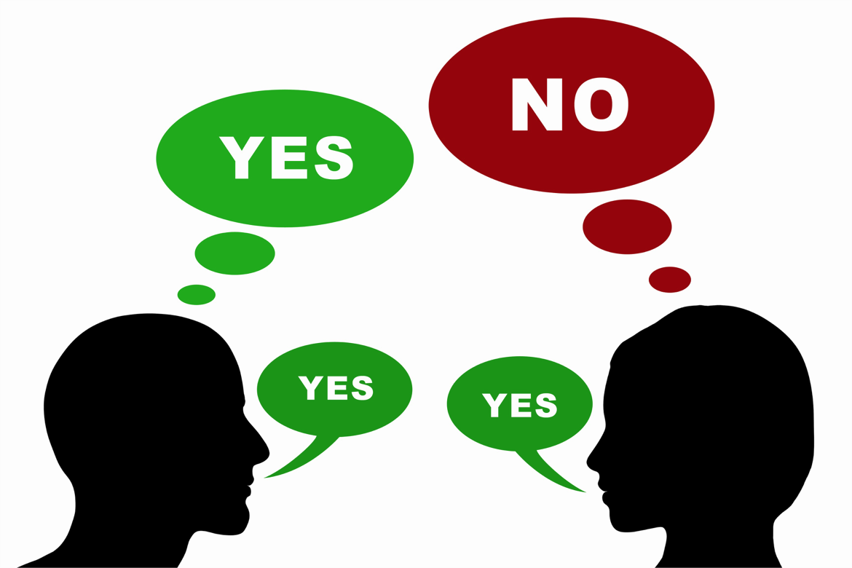
móDULO 3
8 síntomas de GROUPTHINK
Illusion of invulnerability
Unquestioned belief in the group morality
Rationalizing of warnings
Stereotyping those who oppose to the group
Self-censorship of ideas
Illusions of unanimity (silence as agreement)
Peer pressure to (“disloyalty”)
Existence of self-appointed “mindguards”
Carter Racing Case

Slide 20
móDULO 3
Carter Racing case
Anclas
Confianza y optimismo
Diferencias individuales

Slide 21
Sesgos cognitivos
Experimento

Slide 22
Sesgos cognitivos
Instrucciones del experimento:
Si tu DNI termina en un número par o en cero, entrá a rebrand.ly/DNI_par
Si tu DNI termina en un número impar, entrá a rebrand.ly/DNI_impar

Slide 23
Sesgos cognitivos
¿En qué consistía este experimento?
La mitad de ustedes pensó si Ghandi murió antes o despues de los 36 años (DNI par)
La otra mitad pensó si Ghandi murió antes o después de los 114 años (DNI impar)
Todos (o muchos) estamos de acuerdo que ambos valores son ridículos…
…pero veamos qué valores dieron, cuando les pregunté.

Slide 24
Sesgos cognitivos
Veamos las respuestas…

Slide 25
Sesgos cognitivos
RESULTADOS DE UN EXPERIMENTO ANTERIOR

Slide 26
Sesgos cognitivos
¿Qué ocurrió en este experimento?
Sin embargo, cuando les pregunté a qué edad murió Ghandi los dos grupos dieron valores diferentes.
El grupo “DNI par” (que había contemplado el valor 36) dijo, en promedio, 50
El grupo “DNI impar” (que había contemplado el valor 114) dijo, en promedio, 80

Slide 27
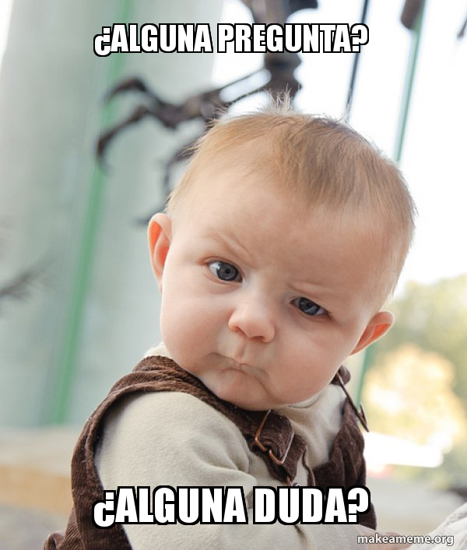
experimento
! Momento para hacer preguntas !

Slide 28

Sesgos cognitivos
Efecto de anclaje: ocurre cuando desconocemos un número y, antes de pensar cuál es nuestro mejor estimativo, contemplamos un valor dado.
Ese valor contemplado actúa como ancla.
Nuestro estimativo posterior va a estar sesgado por ese ancla.
Podemos subestimar o sobre-estimar el valor correcto, dependiendo de si el ancla era grande o pequeña.

Slide 29
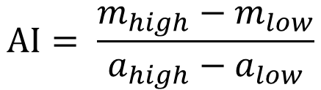
Sesgos cognitivos
¿cómo podemos cuantificar el efecto de anclaje?
dadas dos poblaciones, que contemplaron anclas {a_{low},a_{high}} y generaron estimativos con medias {m_{low},m_{high}}, el “Anchoring Index” se define como:
Índice de Anclaje
(Anchoring Index)
$$AI= \frac{m_{high}−m_{low}}{a_{high}−a_{low}}$$

Slide 30
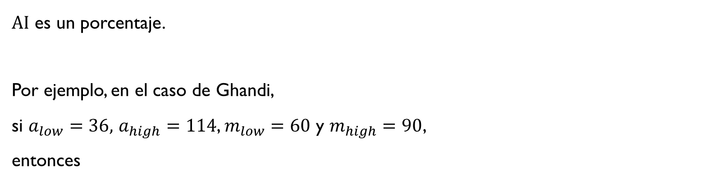
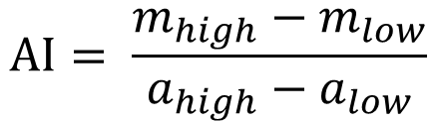
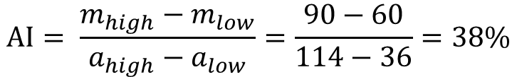
Sesgos cognitivos
¿cómo se interpreta el índice de anclaje?
$$AI= \frac{m_{high}−m_{low}}{a_{high}−a_{low}}$$
$AI$ es un porcentaje.
Por ejemplo, en el caso de Ghandi,
si $a_{low}=36,$ $a_{high}=114$, $m_{low}=60$ y $m_{high}=90$,
entonces
$$AI= \frac{m_{high}−m_{low}}{a_{high}−a_{low}}=\frac{90−60}{114−36}=38\%$$

Slide 31
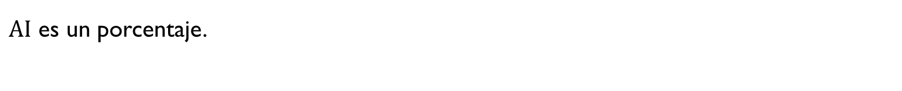
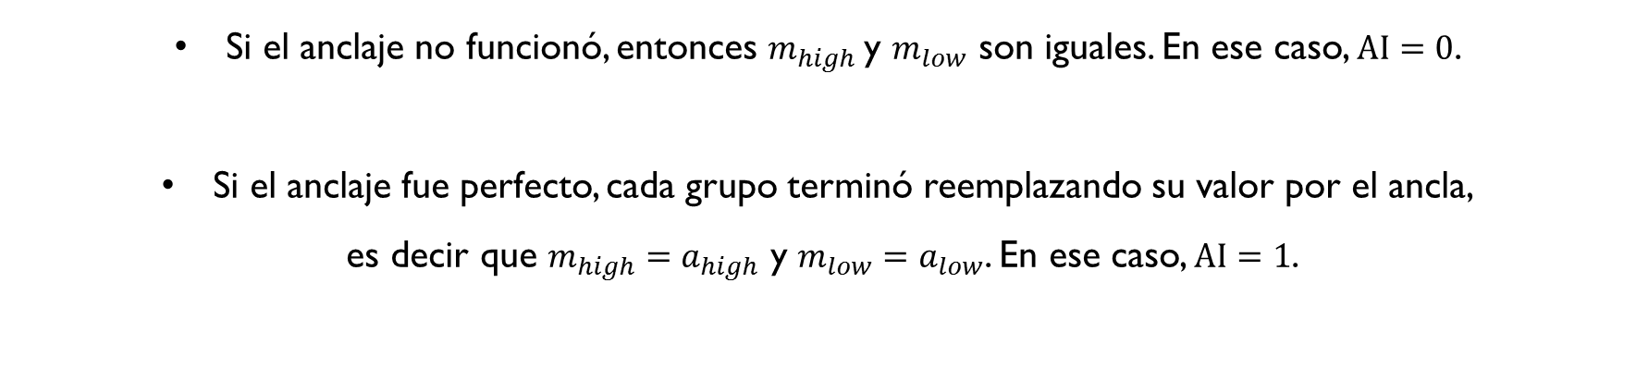
Sesgos cognitivos
¿cómo se interpreta el índice de anclaje?
$$AI= \frac{m_{high}−m_{low}}{a_{high}−a_{low}}$$
$AI$ es un porcentaje.
¿por qué es un porcentaje?
Si el anclaje no funcionó, entonces $m_{high}$y $m_{low}$ son iguales. En ese caso, $AI=0$.
Si el anclaje fue perfecto, cada grupo terminó reemplazando su valor por el ancla,
es decir que $m_{high}=a_{high}$ y $m_{low}=a_{low}$. En ese caso, $AI=1$.

Slide 32
Sesgos cognitivos
¿por qué ocurre este sesgo de anclaje?
Existen varias expliaciones pero todas sugieren que: a) no sigue ninguna regla normativa (racional), b) involucra partir desde el ancla y ajustar el valor de manera insuficiente (vagancia del Sistema 1).

Slide 33
Sesgos cognitivos
¿por qué ocurre este sesgo de anclaje?
Existen varias expliaciones pero todas sugieren que: a) no sigue ninguna regla normativa (racional), b) involucra partir desde el ancla y ajustar el valor de manera insuficiente (vagancia del Sistema 1).
¿de qué depende?
del conocimiento de la persona (aunque no es nulo incluso para expertos)
de la personalidad del influenciado (personas introvertidas y abiertas se anclan más)
de la precision del ancla (decir 114 años ancla más que si decía 100 años)

Slide 34
Sesgos cognitivos
¿por qué es importante para la economía y los negocios?
Porque los precios son números y están sujetos al efecto de anclaje.
El efecto anclaje es particularmente importante en las negociaciones.
Por ejemplo, en el mercado inmobiliario, un vendedor va a sacar a la venta un departamento a un precio más alto que el que está dispuesto a vender, para “anclar” a los compradores
Del mismo modo, un comprador va a hacer una oferta más baja que lo que está dispuesto a pagar, de modo de generar un “ancla” en el vendedor.

Slide 35
anclas
¿qué pasa en el cerebro durante el efecto anclaje?
Estudios muestran activaciones en la corteza pre-frontal:
A mayor activación, menor efecto anclaje.
Si se estimula eléctricamente ese área, se ve menos anclaje.
Si se inhibe ese área, entonces se ve mayor anclaje.
Tamir & Mitchell, PNAS, 2010

Slide 36
móDULO 3
Carter Racing case
Anclas
Confianza y optimismo
Diferencias individuales

Slide 37

optimismo

Slide 38
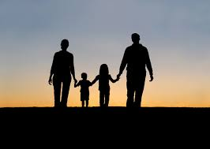
optimismo

Slide 39
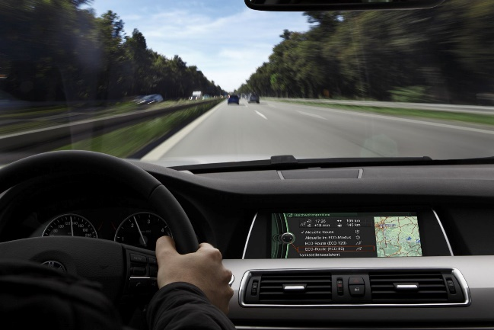
optimismo

Slide 40

optimismo

Slide 41
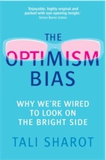
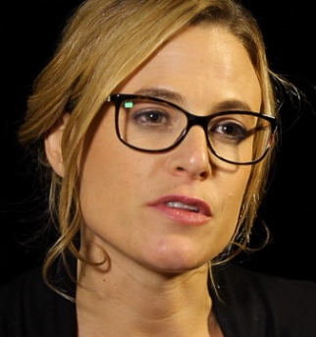
optimismo
Tali Sharot
(University College London)

Slide 42
optimismo
Por qué es bueno tener altas expectativas personales (ser optimista):
Una cuestión de interpretación (por ejemplo, Marshall & Brown, 2001)
Anticipar cosas buenas nos hace felices (por ejemplo, Lowenstein, 1987)
El optimismo cambia la realidad subjetiva…y objetiva (por ejemplo, salud)

Slide 43
optimismo
Nature Neuroscience, 2011

Slide 44
optimismo
Nature Neuroscience, 2011

Slide 45
optimismo
Infero-frontal
Gyrus
(Right)
Nature Neuroscience, 2011

Slide 46
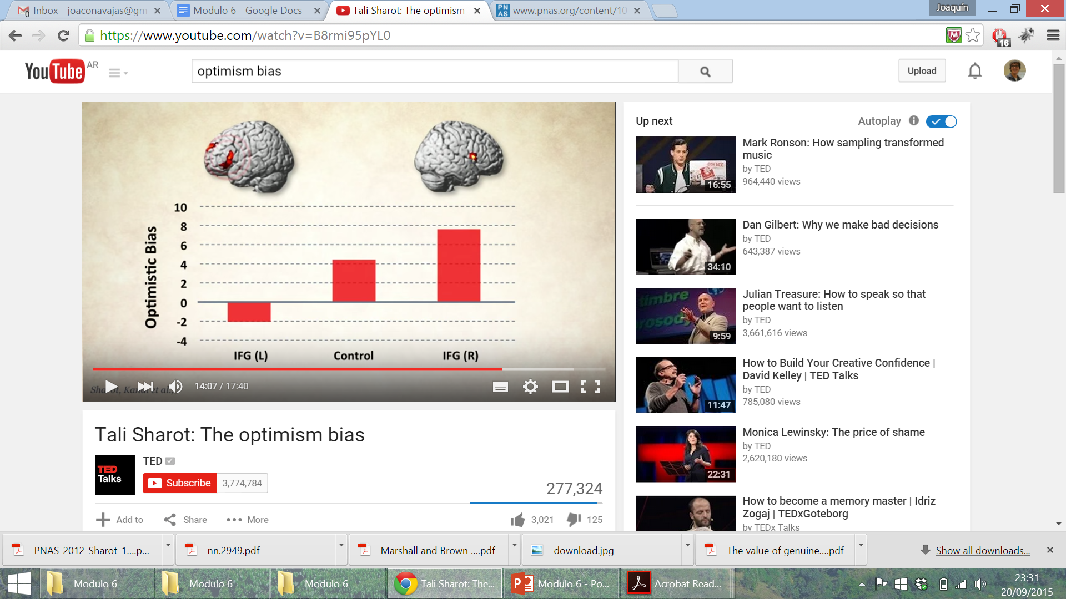
optimismo
El exceso de optimismo se manifiesta como una “falla” del Sistema 2 (frontal)
Giro inferior frontal izquierdo
Actualiza información positiva
Anda muy bien!
Giro inferior frontal derecho
Actualiza información negativa
Anda bastante mal…

Slide 47
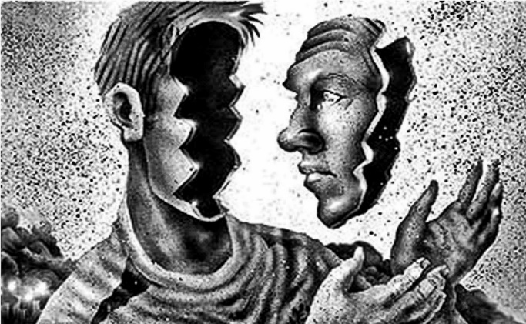
AUTOCONOCIMIENTO
Autoconocimiento: la habilidad de monitorearse y controlarse a uno mismo

Slide 48
AUTOCONOCIMIENTO
Autoconocimiento: la habilidad de monitorearse y controlarse a uno mismo
Tipos de autoconocimiento:
Introspección (estados mentales y comportamientos)
Interocepción (señales internas de nuestro cuerpo)
Exterocepción (señales externas y ajenas a nuestro cuerpo)
Nociocepción (dolor)
Propriocepción (posición de nuestro cuerpo)

Slide 49
AUTOCONOCIMIENTO
Autoconocimiento: la habilidad de monitorearse y controlarse a uno mismo
Tipos de autoconocimiento:
Introspección (estados mentales y comportamientos)
Interocepción (señales internas de nuestro cuerpo)
Exterocepción (señales externas y ajenas a nuestro cuerpo)
Nociocepción (dolor)
Propriocepción (posición de nuestro cuerpo)

Slide 50
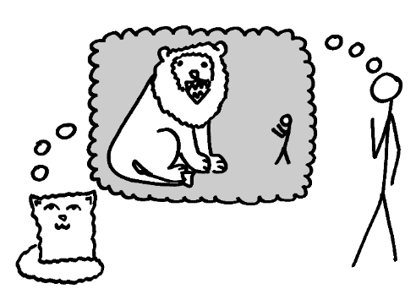

introspección
La confianza en nuestras decisiones es un instrumento para medir habilidad introspectiva:

Slide 51
introspección
La confianza en nuestras decisiones es un instrumento para medir habilidad introspectiva:
La confianza en nuestras decisiones es como
una huella dactilar
De hecho, está relacionada con aspectos de nuestra personalidad (optimismo)
Navajas et al., Nature Human Behaviour, 2017

Slide 52
Confianza en las decisiOnes
Las habilidad metacognitiva
(poder distinguir aciertos de errores)
depende de estructuras frontales.
medida de habilidad metacognitiva
medida de desempeño
Fleming et al, Science, 2010

Slide 53
móDULO 3
Carter Racing case
Anclas
Confianza y optimismo
Diferencias individuales

Slide 54
individuos
Traten de pensar si están de acuerdo con estas frases:
A) Cada persona es un mundo diferente
B) En el fondo, somos todos iguales

Slide 55
individuos
Traten de pensar si están de acuerdo con estas frases:
A) Cada persona es un mundo diferente
B) En el fondo, somos todos iguales
Ni una frase ni la otra son estrictamente ciertas. El estudio de la personalidad intenta describir características comunes a las personas y medir cuánto de cada característica tiene cada individuo.

Slide 56
individuos
Diferencia entre rasgos y estado de personalidad:
Un rasgo de la personalidad (personality trait) es una tendencia consitente y extendida en el tiempo como puede ser la timidez, hostilidad o la introversión.
Un estado de personalidad (personality state) es una activación temporaria de cierta conducta como puede ser estar callado, tener una actitud agresiva o no querer ir a una fiesta.
Una persona tímida puede tener un día donde habla en público sin sentir verguenza.
La diferencia entre rasgo y estado es la misma que hay entre clima y tiempo.

Slide 57
individuos
Historia de la medición de personalidad
Allport & Odbert (1936) encontraron 18.000 palabras que podrían describir a una persona.
De esa lista, primero borraron las palabras con connotación negativa o positiva (por ejemplo, asqueroso) y las que describen estados de personalidad (por ejemplo, confundido).
Luego, Raymond & Cattell (1965) borraron sinónimos y antónimos de esa lista y redujeron la lista a 35 palabras.
Sin embargo, muchas de estas caracterísiticas correlacionaban entre sí. Haciendo un análisis factorial (viendo qué características son independientes), McCrae & Costa (1987) encontraron cinco grandes rasgos de la personalidad.

Slide 58
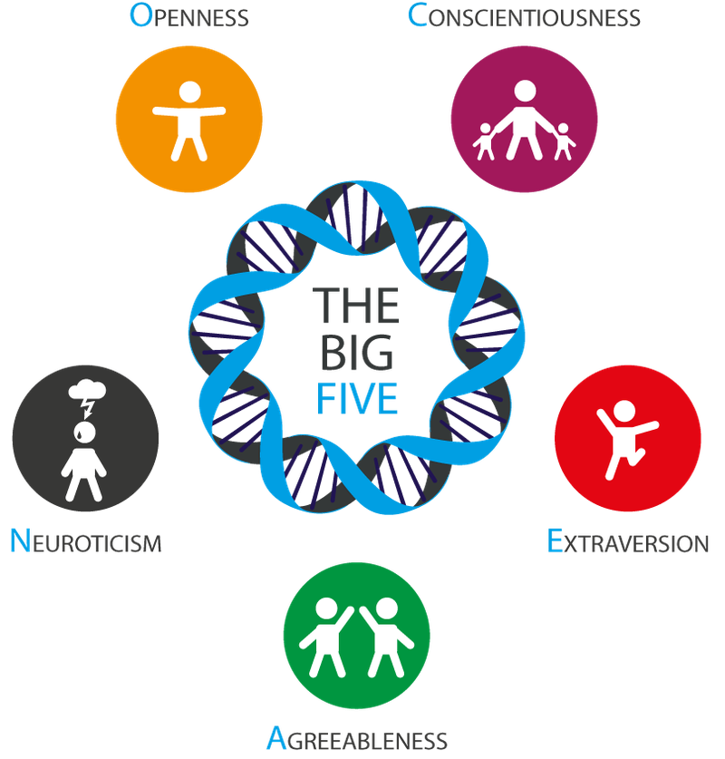
individuos
Cinco grandes rasgos de la personalidad
(Big five personality traits: OCEAN)
Son cinco características que, al ser medidas, tienen muy baja correlación entre sí.
Esto sugiere que se tratan de cinco rasgos independientes.
Dentro de las cinco, hay dos sobre las cuales hay un alto consenso incluso para los más críticos de este modelo: N y E.

Slide 59
individuos
Cinco grandes rasgos de la personalidad
(Big five personality traits: OCEAN)
Neuroticism (Inestabilidad emocional): tendencia a experimentar emociones negativas frecuentemente.
Extroversion: tendencia a disfrutar la compañía de otras personas
Agreeableness (Cordialidad): tendencia a ser altruista, considerado y solidario con otros.
Conscientiousness (Diligencia): tendencia a seguir las reglas y ser disciplinado.
Openness (Apertura): tendencia a aceptar nuevas ideas y disfrutar nuevas experiencias intelectuales.

Slide 60
individuos
¿Hay correlatos neuronales de
diferencias individuales en personalidad?
Extroversión y diligencia correlaciona con materia gris en sub-regiones de la corteza frontal (racionalidad, decisiones).

Slide 61
individuos
¿Hay correlatos neuronales de
diferencias individuales en personalidad?
Extroversión y diligencia correlaciona con materia gris en sub-regiones de la corteza frontal (racionalidad, decisiones).
Estabilidad emocional es la menos localizada: correlaciona con áreas frontales pero con el MTL que pertenece al sistema límbico (emociones)

Slide 62
individuos
¿Hay correlatos neuronales de
diferencias individuales en personalidad?
Extroversión y diligencia correlaciona con materia gris en sub-regiones de la corteza frontal (racionalidad, decisiones).
Estabilidad emocional es la menos localizada: correlaciona con áreas frontales pero con el MTL que pertenece al sistema límbico (emociones)
Cordialidad con partes posteriores del cerebro (atención)

Slide 63
individuos
¿Hay correlatos neuronales de
diferencias individuales en personalidad?
Extraversión y diligencia correlaciona con materia gris en sub-regiones de la corteza frontal (racionalidad, decisiones).
Estabilidad emocional es la menos localizada: correlaciona con áreas frontales pero con el MTL que pertenece al sistema límbico (emociones)
Cordialidad en partes posteriores del cerebro (atención)
Apertura no correlacionó significativamente (más allá de efectos sin corregir por comparaciones múltiples)

Slide 64
individuos
Pueden hacer el test y descubrir cómo están proyectados sobre ese espacio entrando a:
https://investigacion.elgatoylacaja.com/personalidad/

Slide 65
gracias
!Muchas gracias!
joaquin.navajas@utdt.edu

